Slide 1

Vorschlag SAT-Ablauf ganzjährig
inkl. zeitlicher Aufteilung und Sperrung von Systemtrassen
DB Netz AG | 18.01.2018

Slide 2
Inhalt
Ablauf SAT ganzjährig
Rechenbeispiel SAT ganzjährig
Abschätzung Rechenaufwand zur Bestimmung zeitlicher Konflikte
Anpassung SAT-Kodierung
Anpassung Fahrlagen-Kodierung (EncodeRequest)
Offene Fragen / ToDos

Slide 3
Fahrlagen, Systemtrassen und Schneideregeln laden
Makrokonflikt finden (HLMUS)
Partitionierung der Fahrlagen
Kürzeste Wegesuche je Fahrlagenvariante (für alle Partitionen)
Mikrokonflikt finden (HLMUS)
Aufnahme der Partition mit der besten Qualitätskennzahl je Fahrlage
Prüfung aller Fahrlagenvarianten der Fahrlagen im Makrokonflikt auf Konfliktzeitpunkt (Konfliktzeitpunktbestimmung)
Systemtrassen und Halteplätze zum konfliktären Zeitpunkt sperren
Entscheidungsproblem lösen
Wegesuche erneut durchführen
Konfliktauflösung zwischen Fahrlagen-varianten durch zeitliche Aufteilung Systemtrasse möglich?
nein
Neue Wege gefunden?
SAT-Gesamtsystem lösbar?
nein
nein
weitere Konflikte suchen
ja
ja
Zeitliches Aufteilen der konfliktären Systemtrassen auf konfliktäre Fahrlagenvarianten
SAT-Konflikte auflösbar?
ja
Lösung ausgeben
nein
Aktualisieren der nutzbaren Systemtrassen für alle Fahrlagenvarianten
ja
Max-SAT
Lösungsraum vergrößern

Slide 4
Inhalt
Ablauf SAT ganzjährig
Rechenbeispiel SAT ganzjährig
Abschätzung Rechenaufwand zur Bestimmung zeitlicher Konflikte
Anpassung SAT-Kodierung
Anpassung Fahrlagen-Kodierung (EncodeRequest)
Offene Fragen / ToDos

Slide 5


Ablauf SAT-Modell in der ganzjährigen Belegung (1/13)
Allgemeiner Ablauf
Beispiel
Fahrlagen | Verkehrstages-schlüssel | von | nach
r₁ | (0,1,1,0,1,1,1) | Q | S
r₂ | (0,1,1,1,0,0,0) | Q | S
r₃ | (1,0,0,1,1,1,0) | Z (über Q) | S
Schneideregel | Bit-Schlüssel | Beschreibung
Nr. 1 | (1,1,1,0,0,0,0) / (0,0,0,1,1,1,1) | Zwischen Tag 3 und 4
Fahrlagen, Systemtrassen und Schneideregeln laden
Quelle (Q)
$$s_{1}$$
$$\left(1,1,1,1,1,1,1\right)$$
$$s_{2}$$
(1,1,1,1,1,1,1)
Senke (S)

Slide 6
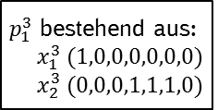
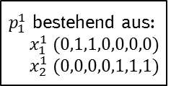


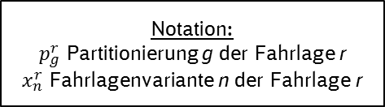
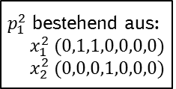

Ablauf SAT-Modell in der ganzjährigen Belegung (2/13)
Allgemeiner Ablauf
Beispiel
Notation:
$p_{g}^{r}$ Partitionierung g der Fahrlage r
$x_{n}^{r}$ Fahrlagenvariante n der Fahrlage r
Fahrlage r₁
Fahrlage r₂
Fahrlage r₃
kein Schnitt (ursprüngliche Fahrlage)
$p_{0}^{1}$ bestehen aus:
$x_{0}^{1} (0,1,1,0,1,1,1)$
$p_{0}^{2}$ bestehend aus:
$x_{0}^{2} (0,1,1,1,0,0,0)$
$p_{0}^{3}$ bestehend aus:
$x_{0}^{3} (1,0,0,1,1,1,0)$
Partitionierung der Fahrlagen
Nach Ausführung Schnitt Nr. 1
$p_{1}^{1}$ bestehend aus:
$x_{1}^{1} (0,1,1,0,0,0,0)$
$x_{2}^{1} (0,0,0,0,1,1,1)$
$p_{1}^{2}$ bestehend aus:
$x_{1}^{2} (0,1,1,0,0,0,0)$
$x_{2}^{2} (0,0,0,1,0,0,0)$
$p_{1}^{3}$ bestehend aus:
$x_{1}^{3} (1,0,0,0,0,0,0)$
$x_{2}^{3} (0,0,0,1,1,1,0)$

Slide 7
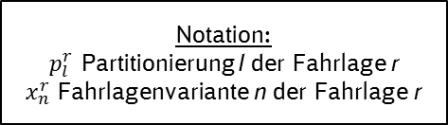


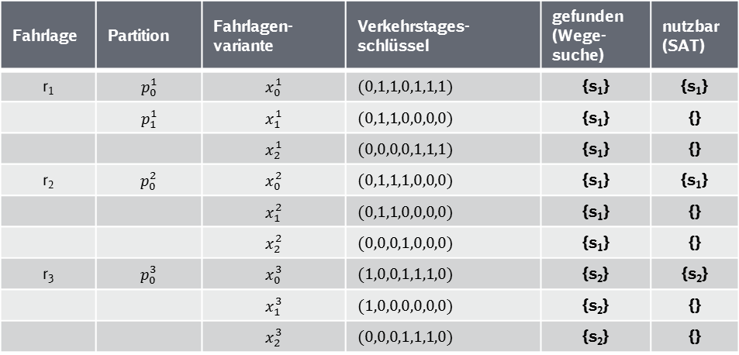
Ablauf SAT-Modell in der ganzjährigen Belegung (3/13)
Quelle
(Q)
Allgemeiner Ablauf
Beispiel
Notation:
$p_{l}^{r}$ Partitionierung l der Fahrlage r
$x_{n}^{r}$ Fahrlagenvariante n der Fahrlage r
$$s_{2}\left(1,1,1,1,1,1,1\right)$$
$$s_{1}\left(1,1,1,1,1,1,1\right)$$
Kürzeste Wegesuche je Fahrlagenvariante (für alle Partitionen)
Fahrlage | Partition | Fahrlagen-variante | Verkehrstages-schlüssel | gefunden (Wege-suche) | nutzbar (SAT)
r₁ | $$p_{0}^{1}$$ | $$x_{0}^{1}$$ | $(0,1,1,0,1,1,1)$ | {s₁} | {s₁}
 | $$p_{1}^{1}$$ | $$x_{1}^{1}$$ | $(0,1,1,0,0,0,0)$ | {s₁} | {}
 |  | $$x_{2}^{1}$$ | $(0,0,0,0,1,1,1)$ | {s₁} | {}
r₂ | $$p_{0}^{2}$$ | $$x_{0}^{2}$$ | $(0,1,1,1,0,0,0)$ | {s₁} | {s₁}
 |  | $$x_{1}^{2}$$ | $(0,1,1,0,0,0,0)$ | {s₁} | {}
 |  | $$x_{2}^{2}$$ | $(0,0,0,1,0,0,0)$ | {s₁} | {}
r₃ | $$p_{0}^{3}$$ | $$x_{0}^{3}$$ | $(1,0,0,1,1,1,0)$ | {s₂} | {s₂}
 |  | $$x_{1}^{3}$$ | $(1,0,0,0,0,0,0)$ | {s₂} | {}
 |  | $$x_{2}^{3}$$ | $(0,0,0,1,1,1,0)$ | {s₂} | {}
Senke (S)
Wähle je Fahrlage die Partition mit der besten Qualitätskennzahl, für die ein Weg gefunden wird (d.h. für alle Fahrlagenvarianten dieser Partition muss ein Weg gefunden werden)
MSMS-Wegesuche inkl. V/N mit Bit-Schlüssel der Fahrlagenvariante
SAT lösen
SAT-Problem nicht lösbar

Slide 8
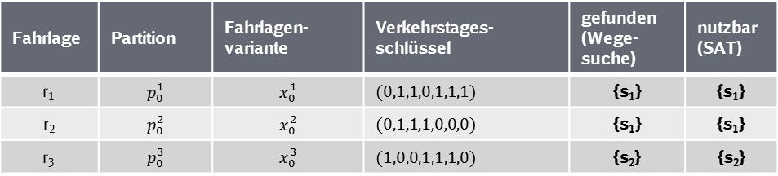

Ablauf SAT-Modell in der ganzjährigen Belegung (4/13)
Allgemeiner Ablauf
Beispiel
Fahrlage | Partition | Fahrlagen-variante | Verkehrstages-schlüssel | gefunden (Wege-suche) | nutzbar (SAT)
r₁ | $$p_{0}^{1}$$ | $$x_{0}^{1}$$ | $(0,1,1,0,1,1,1)$ | {s₁} | {s₁}
r₂ | $$p_{0}^{2}$$ | $$x_{0}^{2}$$ | $(0,1,1,1,0,0,0)$ | {s₁} | {s₁}
r₃ | $$p_{0}^{3}$$ | $$x_{0}^{3}$$ | $(1,0,0,1,1,1,0)$ | {s₂} | {s₂}
Makrokonflikt bestimmen (HLMUS)
Quelle (Q)
Bit-Schlüssel sind im HLMUS nicht bekannt
Bestimmung, welche Fahrlagen r (nicht Fahrlagenvarianten) im Konflikt stehen
Fahrlagen r₁ und r₂ stehen im Konflikt
$$s_{1}$$
$$\left(1,1,1,1,1,1,1\right)$$
$$s_{2}$$
(1,1,1,1,1,1,1)
Mikrokonflikt finden (HLMUS)
Bestimmung, welche Systemtrassen und Halteplätze im Konflikt stehen
Systemtrasse s₁ ist Engpass
Senke (S)

Slide 9



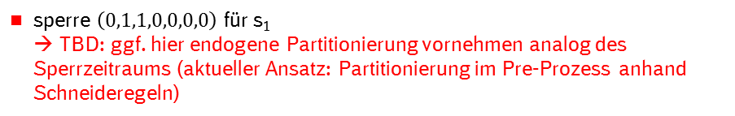




Ablauf SAT-Modell in der ganzjährigen Belegung (5/13)
Allgemeiner Ablauf
Beispiel
Prüfung aller Fahrlagenvarianten der Fahrlagen im Makrokonflikt auf Konfliktzeitpunkt
Untersuche Systemtrasse s₁ (einziger Engpass)
$s_{1}^{}$ ($1,1,1,1,1,1,1$)
Paarweiser Vergleich aller Fahrlagenvarianten der Fahrlagen im Makrokonflikt, die zu dem Zeitpunkt die betroffene Systemtrasse/ Systemtrassen in der Menge der nutzbaren Systemtrassen enthalten
$x_{0}^{1}$($0,1,1,0,1,1,1$)
AND
$x_{0}^{1}$($0,1,1,0,1,1,1$)
AND
($0,1,1,0,0,0,0$)
$x_{0}^{2}$($0,1,1,1,0,0,0$)
$x_{0}^{2}$($0,1,1,1,0,0,0$)
$x_{0}^{3}$($0,1,1,1,0,0,0$)
*r₃ nicht im Makrokonflikt
Konfliktauflösung zwischen Fahrlagen-varianten durch zeitliche Aufteilung Systemtrasse möglich?
Nein, die Tage 2,3 auf s₁ sind Engpass
nein
Systemtrassen und Halteplätze zum konfliktären Zeitpunkt sperren
sperre $\left(0,1,1,0,0,0,0\right)$ für s₁ → TBD: ggf. hier endogene Partitionierung vornehmen analog des Sperrzeitraums (aktueller Ansatz: Partitionierung im Pre-Prozess anhand Schneideregeln)

Slide 10


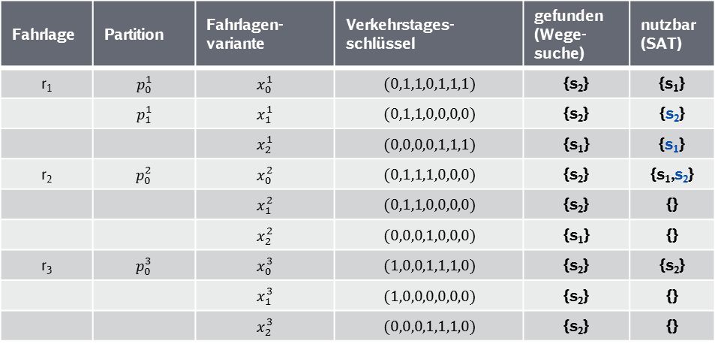
Ablauf SAT-Modell in der ganzjährigen Belegung (6/13)
Quelle
(Q)
Allgemeiner Ablauf
Beispiel
$$s_{2}\left(1,1,1,1,1,1,1\right)$$
Wegesuche erneut durchführen
$$s_{1}\left(1,0,0,1,1,1,1\right)$$
Fahrlage | Partition | Fahrlagen-variante | Verkehrstages-schlüssel | gefunden (Wege-suche) | nutzbar (SAT)
r₁ | $$p_{0}^{1}$$ | $$x_{0}^{1}$$ | $(0,1,1,0,1,1,1)$ | {s₂} | {s₁}
 | $$p_{1}^{1}$$ | $$x_{1}^{1}$$ | $(0,1,1,0,0,0,0)$ | {s₂} | {s₂}
 |  | $$x_{2}^{1}$$ | $(0,0,0,0,1,1,1)$ | {s₁} | {s₁}
r₂ | $$p_{0}^{2}$$ | $$x_{0}^{2}$$ | $(0,1,1,1,0,0,0)$ | {s₂} | {s₁,s₂}
 |  | $$x_{1}^{2}$$ | $(0,1,1,0,0,0,0)$ | {s₂} | {}
 |  | $$x_{2}^{2}$$ | $(0,0,0,1,0,0,0)$ | {s₁} | {}
r₃ | $$p_{0}^{3}$$ | $$x_{0}^{3}$$ | $(1,0,0,1,1,1,0)$ | {s₂} | {s₂}
 |  | $$x_{1}^{3}$$ | $(1,0,0,0,0,0,0)$ | {s₂} | {}
 |  | $$x_{2}^{3}$$ | $(0,0,0,1,1,1,0)$ | {s₂} | {}
*
Senke (S)
Neue Wege gefunden?
**
ja
* für Anfrage r1 lohnt sich der Schnitt nach Qualitätskennzahl
** für Anfrage r2 lohnt sich der Schnitt nach Qualitätskennzahl nicht
SAT lösen
SAT nicht lösbar

Slide 11
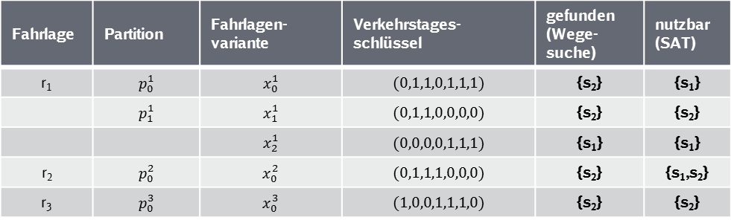

Ablauf SAT-Modell in der ganzjährigen Belegung (7/13)
Allgemeiner Ablauf
Beispiel
Fahrlage | Partition | Fahrlagen-variante | Verkehrstages-schlüssel | gefunden (Wege-suche) | nutzbar (SAT)
r₁ | $$p_{0}^{1}$$ | $$x_{0}^{1}$$ | $(0,1,1,0,1,1,1)$ | {s₂} | {s₁}
 | $$p_{1}^{1}$$ | $$x_{1}^{1}$$ | $(0,1,1,0,0,0,0)$ | {s₂} | {s₂}
 |  | $$x_{2}^{1}$$ | $(0,0,0,0,1,1,1)$ | {s₁} | {s₁}
r₂ | $$p_{0}^{2}$$ | $$x_{0}^{2}$$ | $(0,1,1,1,0,0,0)$ | {s₂} | {s₁,s₂}
r₃ | $$p_{0}^{3}$$ | $$x_{0}^{3}$$ | $(1,0,0,1,1,1,0)$ | {s₂} | {s₂}
Makrokonflikt bestimmen (HLMUS)
Fahrlagen r₁ und r₂ und r₃ stehen im Konflikt
Quelle (Q)
$$s_{1}$$
$$\left(1,1,1,1,1,1,1\right)$$
$$s_{2}$$
(1,1,1,1,1,1,1)
Mikrokonflikt finden (HLMUS)
Systemtrassen s₁ und s₂ stehen im Konflikt (kleinstmögliche Konfliktmenge) → TBD: Aufteilung beider Systemtrassen oder nur von jeweils einer Systemtrasse? (Im Folgenden zunächst nur s₂ aufgeteilt)
Senke (S)

Slide 12



















Ablauf SAT-Modell in der ganzjährigen Belegung (8/13)
Allgemeiner Ablauf
Beispiel
Prüfung aller Fahrlagenvarianten der Fahrlagen im Makrokonflikt auf Konfliktzeitpunkt
Untersuche Systemtrasse s₂ : da s₂ jeden Tag verfügbar ist, ist die Verknüpfung zwischen dem Verkehrstagesschlüssel der Systemtrasse und dem der Anfrage nicht nötig
Paarweiser Vergleich aller Fahrlagenvarianten der Fahrlagen im Makrokonflikt, die zu dem Zeitpunkt die betroffene Systemtrasse/ Systemtrassen in der Menge der nutzbaren Systemtrassen enthalten
$x_{0}^{1}$($0,1,1,0,1,1,1$)
*s₂ nicht in den benutzbaren Systemtrassen
r₁
$x_{1}^{1}$($0,1,1,0,0,0,0$)
AND
$x_{2}^{1}$($0,0,0,0,1,1,1$)
*
($0,1,1,0,0,0,0$)
Konfliktauflösung zwischen Fahrlagen-varianten durch zeitliche Aufteilung Systemtrasse möglich?
($0,0,0,0,0,0,0$)
r₂
$x_{0}^{2}$($0,1,1,1,0,0,0$)
($0,0,0,1,0,0,0$)
Bei 20 in Konflikt stehenden Fahrlagen und 25 Fahrlagenvarianten pro Fahrlage, ergeben sich ca. 120.000 paarweise Verknüpfungen / Prüfungen (vgl. Folie 19)
r₃
$x_{0}^{3}$($1,0,0,1,1,1,0$)
ja
Zeitliches Aufteilen der konfliktären Systemtrassen auf konfliktäre Fahrlagenvarianten
$x_{1}^{1}$($0,1,1,0,0,0,0$)
AND
($0,0,0,0,0,0,0$)
NOT
$\overline{x_{1}^{1}}$($1,0,0,1,1,1,1$)
($0,1,1,0,0,0,0$)
$$s_{2}^{′}$$
Paarweiser Vergleich der Fahrlagenvarianten und deren negierten Fahrlagenvarianten, für die eine mögliche zeitliche Aufteilung gefunden wurde, führt zur aufgeteilten konfliktären Systemtrasse
$x_{0}^{3}$($1,0,0,1,1,1,0$)
($1,0,0,1,1,1,0$)
$$s_{2}^{′′}$$
NOT
$\overline{x_{0}^{3}}$($0,1,1,0,0,0,1$)
($0,0,0,0,0,0,1$)
$$s_{2}^{′′′}$$

Slide 13
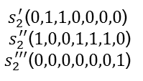

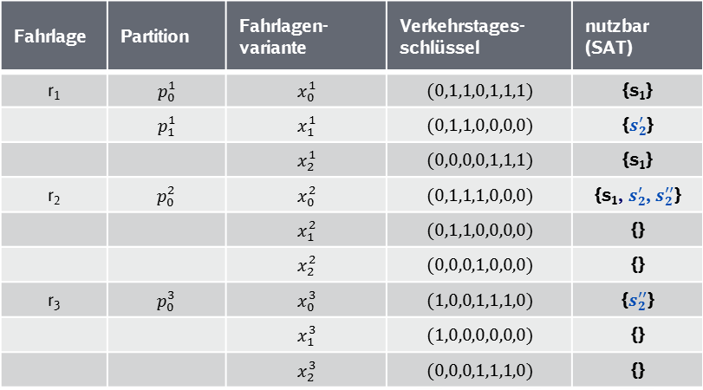
Ablauf SAT-Modell in der ganzjährigen Belegung (9/13)
Quelle
(Q)
Allgemeiner Ablauf
Beispiel
$s_{2}^{′}$($0,1,1,0,0,0,0$)
$s_{2}^{′′}\text{(}1,0,0,1,1,1,0\text{)}$
$s_{2}^{′′′}$($0,0,0,0,0,0,1$)
Aktualisieren der nutzbaren Systemtrassen für alle Fahrlagenvarianten
$$s_{1}\left(1,0,0,1,1,1,1\right)$$
Ersetze in den nutzbaren Systemtrassen aller Fahrlagenvarianten die Betroffene durch die neu ermittelte Aufteilung
Fahrlage | Partition | Fahrlagen-variante | Verkehrstages-schlüssel | nutzbar (SAT)
r₁ | $$p_{0}^{1}$$ | $$x_{0}^{1}$$ | $(0,1,1,0,1,1,1)$ | {s₁}
 | $$p_{1}^{1}$$ | $$x_{1}^{1}$$ | $(0,1,1,0,0,0,0)$ | {$s_{2}^{′}$}
 |  | $$x_{2}^{1}$$ | $(0,0,0,0,1,1,1)$ | {s₁}
r₂ | $$p_{0}^{2}$$ | $$x_{0}^{2}$$ | $(0,1,1,1,0,0,0)$ | {s₁, $s_{2}^{′}$, $s_{2}^{′′}$}
 |  | $$x_{1}^{2}$$ | $(0,1,1,0,0,0,0)$ | {}
 |  | $$x_{2}^{2}$$ | $(0,0,0,1,0,0,0)$ | {}
r₃ | $$p_{0}^{3}$$ | $$x_{0}^{3}$$ | $(1,0,0,1,1,1,0)$ | {$s_{2}^{′′}$}
 |  | $$x_{1}^{3}$$ | $(1,0,0,0,0,0,0)$ | {}
 |  | $$x_{2}^{3}$$ | $(0,0,0,1,1,1,0)$ | {}
Senke (S)
SAT lösen
SAT nicht lösbar

Slide 14
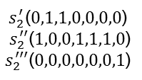
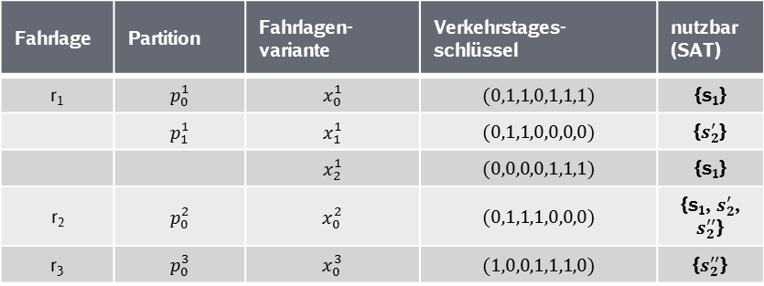
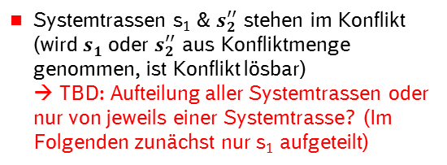
Ablauf SAT-Modell in der ganzjährigen Belegung (10/13)
Allgemeiner Ablauf
Beispiel
Fahrlage | Partition | Fahrlagen-variante | Verkehrstages-schlüssel | nutzbar (SAT)
r₁ | $$p_{0}^{1}$$ | $$x_{0}^{1}$$ | $(0,1,1,0,1,1,1)$ | {s₁}
 | $$p_{1}^{1}$$ | $$x_{1}^{1}$$ | $(0,1,1,0,0,0,0)$ | {$s_{2}^{′}$}
 |  | $$x_{2}^{1}$$ | $(0,0,0,0,1,1,1)$ | {s₁}
r₂ | $$p_{0}^{2}$$ | $$x_{0}^{2}$$ | $(0,1,1,1,0,0,0)$ | {s₁, $s_{2}^{′}$, $s_{2}^{′′}$}
r₃ | $$p_{0}^{3}$$ | $$x_{0}^{3}$$ | $(1,0,0,1,1,1,0)$ | {$s_{2}^{′′}$}
Makrokonflikt bestimmen (HLMUS)
Fahrlagen r₁ und r₂ und r₃ stehen im Konflikt
Quelle (Q)
$$s_{1}$$
$$\left(1,1,1,1,1,1,1\right)$$
$s_{2}^{′}$($0,1,1,0,0,0,0$)
$s_{2}^{′′}\text{(}1,0,0,1,1,1,0\text{)}$
$s_{2}^{′′′}$($0,0,0,0,0,0,1$)
Mikrokonflikt finden (HLMUS)
Systemtrassen s₁ & $s_{2}^{′′}$ stehen im Konflikt (wird $s_{1}^{}$ oder $s_{2}^{′′}$ aus Konfliktmenge genommen, ist Konflikt lösbar) → TBD: Aufteilung aller Systemtrassen oder nur von jeweils einer Systemtrasse? (Im Folgenden zunächst nur s₁ aufgeteilt)
Senke (S)

Slide 15












Ablauf SAT-Modell in der ganzjährigen Belegung (11/13)
Allgemeiner Ablauf
Beispiel
Prüfung aller Fahrlagenvarianten der Fahrlagen im Makrokonflikt auf Konfliktzeitpunkt
Untersuche Systemtrasse s₁ : da s₁ jeden Tag verfügbar ist, ist die Verknüpfung zwischen dem Verkehrstagesschlüssel der Systemtrasse und dem der Anfrage nicht nötig
$x_{0}^{1}$($0,1,1,0,1,1,1$)
AND
r₁
$x_{1}^{1}$($0,1,1,0,0,0,0$)
*
($0,1,1,0,0,0,0$)
Konfliktauflösung zwischen Fahrlagen-varianten durch zeitliche Aufteilung Systemtrasse möglich?
$x_{2}^{1}$($0,0,0,0,1,1,1$)
($0,0,0,0,0,0,0$)
r₂
$x_{0}^{2}$($0,1,1,1,0,0,0$)
r₃
$x_{0}^{3}$($1,0,0,1,1,1,0$)
*s₁ nicht in den benutzbaren Systemtrassen
ja
Zeitliches Aufteilen der konfliktären Systemtrassen auf konfliktäre Fahrlagenvarianten
$x_{2}^{1}$($0,0,0,0,1,1,1$)
AND
($0,0,0,0,0,0,0$)
NOT
$\overline{x_{2}^{1}}$($1,1,1,1,0,0,0$)
($0,0,0,0,1,1,1$)
$$s_{1}^{′}$$
$x_{0}^{2}$($0,1,1,1,0,0,0$)
($0,1,1,1,0,0,0$)
$$s_{1}^{′′}$$
NOT
$\overline{x_{0}^{2}}$($1,0,0,0,1,1,1$)
($1,0,0,0,0,0,0$)
$$s_{1}^{′′′}$$

Slide 16
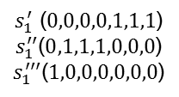
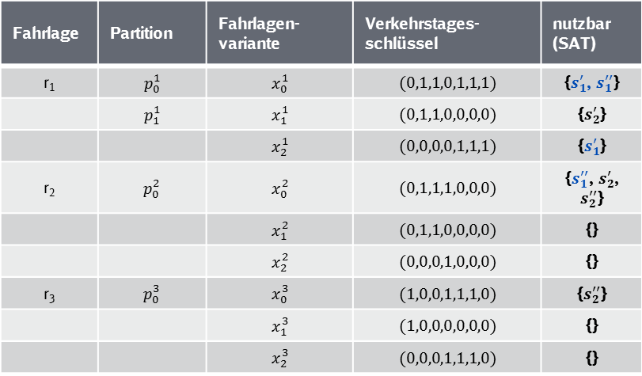
Ablauf SAT-Modell in der ganzjährigen Belegung (12/13)
Quelle
(Q)
Allgemeiner Ablauf
Beispiel
$s_{2}^{′}$($0,1,1,0,0,0,0$)
$s_{2}^{′′}\text{(}1,0,0,1,1,1,0\text{)}$
$s_{2}^{′′′}$($0,0,0,0,0,0,1$)
Aktualisieren der nutzbaren Systemtrassen für alle Fahrlagenvarianten
$s_{1}^{′}$ ($0,0,0,0,1,1,1$)
$$s_{1}^{′′}\text{(}0,1,1,1,0,0,0\text{)}$$
$s_{1}^{′′′}$($1,0,0,0,0,0,0$)
Ersetze in den nutzbaren Systemtrassen aller Fahrlagenvarianten die Betroffene durch die neu ermittelte Aufteilung
Fahrlage | Partition | Fahrlagen-variante | Verkehrstages-schlüssel | nutzbar (SAT)
r₁ | $$p_{0}^{1}$$ | $$x_{0}^{1}$$ | $(0,1,1,0,1,1,1)$ | {$s_{1}^{′}$, $s_{1}^{′′}$}
 | $$p_{1}^{1}$$ | $$x_{1}^{1}$$ | $(0,1,1,0,0,0,0)$ | {$s_{2}^{′}$}
 |  | $$x_{2}^{1}$$ | $(0,0,0,0,1,1,1)$ | {$s_{1}^{′}$}
r₂ | $$p_{0}^{2}$$ | $$x_{0}^{2}$$ | $(0,1,1,1,0,0,0)$ | {$s_{1}^{′′}$, $s_{2}^{′}$, $s_{2}^{′′}$}
 |  | $$x_{1}^{2}$$ | $(0,1,1,0,0,0,0)$ | {}
 |  | $$x_{2}^{2}$$ | $(0,0,0,1,0,0,0)$ | {}
r₃ | $$p_{0}^{3}$$ | $$x_{0}^{3}$$ | $(1,0,0,1,1,1,0)$ | {$s_{2}^{′′}$}
 |  | $$x_{1}^{3}$$ | $(1,0,0,0,0,0,0)$ | {}
 |  | $$x_{2}^{3}$$ | $(0,0,0,1,1,1,0)$ | {}
Senke (S)
SAT lösen
SAT lösbar

Slide 17
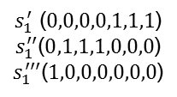
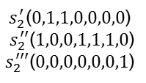
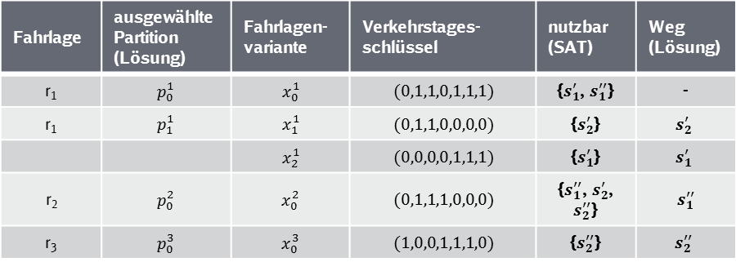
Ablauf SAT-Modell in der ganzjährigen Belegung (13/13)
Allgemeiner Ablauf
Beispiel
Fahrlage | ausgewählte Partition (Lösung) | Fahrlagen-variante | Verkehrstages-schlüssel | nutzbar (SAT) | Weg (Lösung)
r₁ | $$p_{0}^{1}$$ | $$x_{0}^{1}$$ | $(0,1,1,0,1,1,1)$ | {$s_{1}^{′}$, $s_{1}^{′′}$} | -
r₁ | $$p_{1}^{1}$$ | $$x_{1}^{1}$$ | $(0,1,1,0,0,0,0)$ | {$s_{2}^{′}$} | $$s_{2}^{′}$$
 |  | $$x_{2}^{1}$$ | $(0,0,0,0,1,1,1)$ | {$s_{1}^{′}$} | $$s_{1}^{′}$$
r₂ | $$p_{0}^{2}$$ | $$x_{0}^{2}$$ | $(0,1,1,1,0,0,0)$ | {$s_{1}^{′′}$, $s_{2}^{′}$, $s_{2}^{′′}$} | $s_{1}^{′′}$
r₃ | $$p_{0}^{3}$$ | $$x_{0}^{3}$$ | $(1,0,0,1,1,1,0)$ | {$s_{2}^{′′}$} | $$s_{2}^{′′}$$
Lösung ausgeben
Quelle (Q)
$s_{1}^{′}$ ($0,0,0,0,1,1,1$)
$$s_{1}^{′′}\text{(}0,1,1,1,0,0,0\text{)}$$
$s_{1}^{′′′}$($1,0,0,0,0,0,0$)
$s_{2}^{′}$($0,1,1,0,0,0,0$)
$s_{2}^{′′}\text{(}1,0,0,1,1,1,0\text{)}$
$s_{2}^{′′′}$($0,0,0,0,0,0,1$)
Senke (S)

Slide 18
Inhalt
Ablauf SAT ganzjährig
Rechenbeispiel SAT ganzjährig
Abschätzung Rechenaufwand zur Bestimmung zeitlicher Konflikte
Anpassung SAT-Kodierung
Anpassung Fahrlagen-Kodierung (EncodeRequest)
Offene Fragen / ToDos

Slide 19
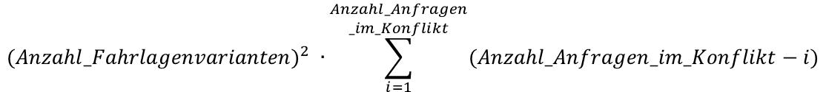
Anzahl zu prüfende paarweise Verknüpfungen von Fahrlagenvarianten zur Konfliktzeitpunktbestimmung
Fahrlagenvarianten pro Anfrage* | 2 | 25 | 50
$${(Anzahl_Fahrlagenvarianten)}^{2} ∙\sum_{i=1}^{\begin{aligned}Anzahl_Anfragen \\ _im_Konflikt\end{aligned}}{(Anzahl_Anfragen_im_Konflikt−i)}$$
Anzahl Anfragen im Konflikt
2
10
20
50
4 | 625 | 2500
180 | 28125 | 112500
760 | 118750 | 475000
4900 | 765625 | 3062500
*relevant sind nur die Fahrlagenvarianten, die in der betrachteten Iteration die betroffene Systemtrasse/Systemtrassen in der Menge der nutzbaren Systemtrassen enthalten
Bei der ganzjährigen Betrachtung könnten auch mehr Anfragen als im eintägigen Fall (max. 50 Anfragen) im Konflikt stehen, da alle Fahrlagen des Jahres simultan betrachtet und zeitliche Konflikte erst durch das Modell aufgelöst werden

Slide 20
Inhalt
Ablauf SAT ganzjährig
Rechenbeispiel SAT ganzjährig
Abschätzung Rechenaufwand zur Bestimmung zeitlicher Konflikte
Anpassung SAT-Kodierung
Anpassung Fahrlagen-Kodierung (EncodeRequest)
Offene Fragen / ToDos

Slide 21


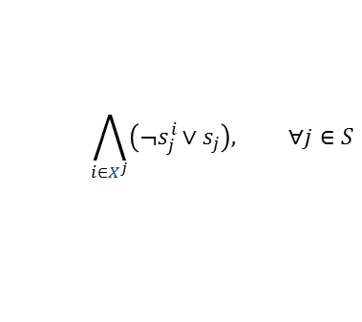
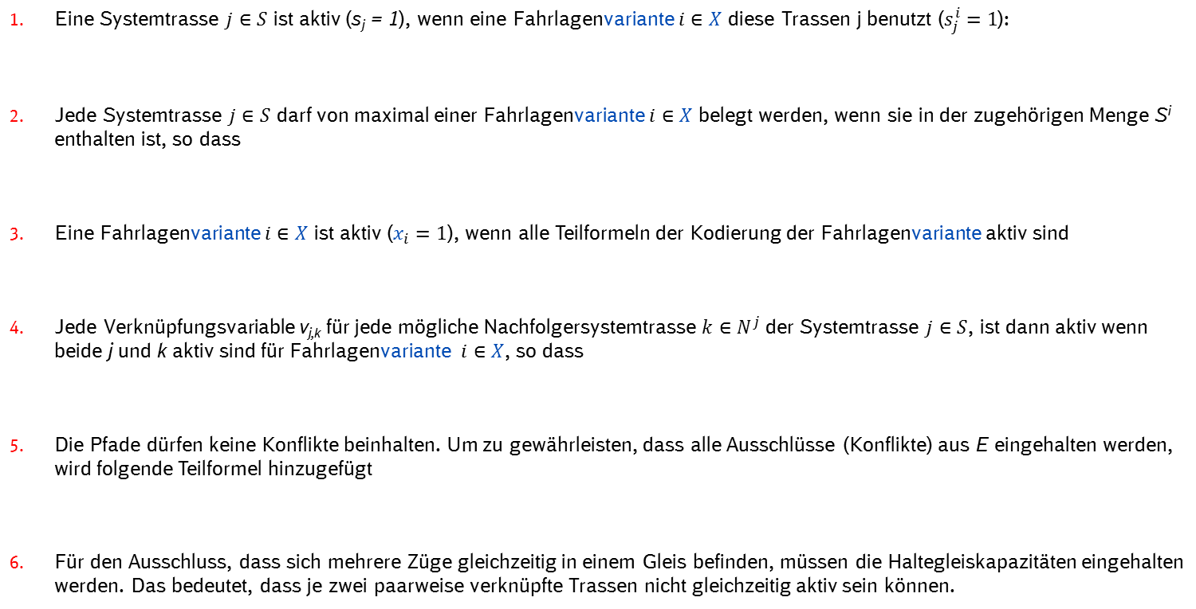

In der Kodierung sind die Fahrlagen r durch Fahrlagenvarianten x zu ersetzen…
Eine Systemtrasse $j∈S$ ist aktiv (s_{j} = 1), wenn eine Fahrlagenvariante $i∈X$ diese Trassen j benutzt ($s_{j}^{i}=1$):
Jede Systemtrasse $j∈S$ darf von maximal einer Fahrlagenvariante $i∈X$ belegt werden, wenn sie in der zugehörigen Menge S^{i} enthalten ist, so dass
Eine Fahrlagenvariante $i∈X$ ist aktiv ($x_{i}=1$), wenn alle Teilformeln der Kodierung der Fahrlagenvariante aktiv sind
Jede Verknüpfungsvariable v_{j,k} für jede mögliche Nachfolgersystemtrasse $k∈N^{j}$ der Systemtrasse $j∈S$, ist dann aktiv wenn beide j und k aktiv sind für Fahrlagenvariante $i∈X$, so dass
Die Pfade dürfen keine Konflikte beinhalten. Um zu gewährleisten, dass alle Ausschlüsse (Konflikte) aus E eingehalten werden, wird folgende Teilformel hinzugefügt
Für den Ausschluss, dass sich mehrere Züge gleichzeitig in einem Gleis befinden, müssen die Haltegleiskapazitäten eingehalten werden. Das bedeutet, dass je zwei paarweise verknüpfte Trassen nicht gleichzeitig aktiv sein können.
$$\bigwedge_{i∈X^{j}}{\left(¬s_{j}^{i}∨s_{j}\right), ∀j∈S}$$
$$atMostOne\left(\left\{s_{j}^{i} | i∈X^{j}\right\}\right), j∈S$$
$$¬x_{i}∨encodeRequest\left(i\right), i∈X$$
Anpassung der encodeRequest-Kodierung nach Systemtrassenaufteilung auf Folien 24ff
$$¬s_{j}^{i}∨¬s_{k}^{i}∨v_{j,k}, i∈X,j∈S^{i},k∈S^{i}:k∈N^{j}$$
$$¬s_{j}∨{¬s}_{k}, (j,k)∈E$$
$$atMostOne\left(\left\{v_{l,l^{′}} | Verknüpfung l→l^{′} überschneidet sich mit k→j\right\}\right), j∈S,k∈N^{j}$$

Slide 22
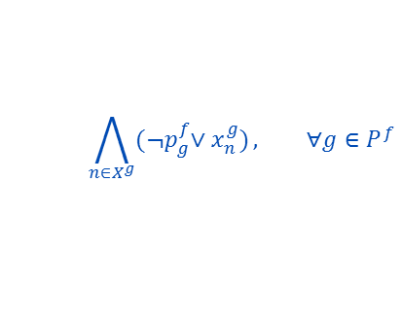
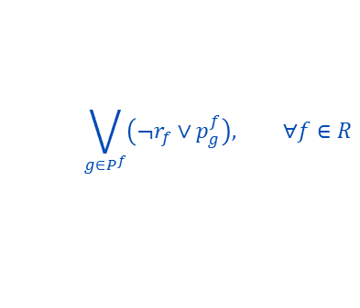
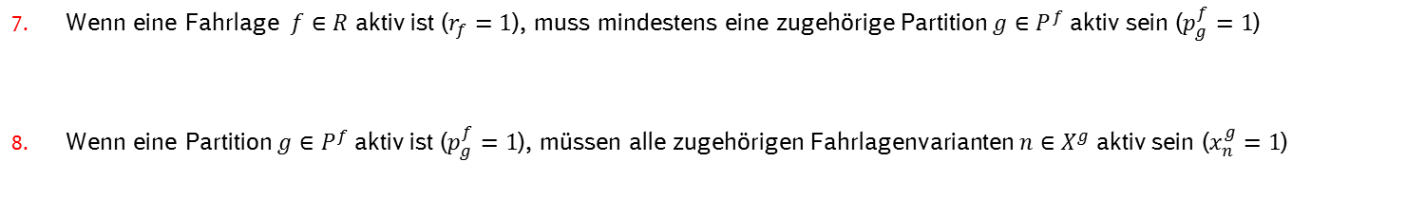
… und um zusätzliche Nebenbedingungen zu erweitern
Wenn eine Fahrlage $f∈R$ aktiv ist ($r_{f}=1$), muss mindestens eine zugehörige Partition $g∈P^{f}$ aktiv sein ($p_{g}^{f}=1$)
Wenn eine Partition $g∈P^{f}$ aktiv ist ($p_{g}^{f}=1$), müssen alle zugehörigen Fahrlagenvarianten $n∈X^{g}$ aktiv sein ($x_{n}^{g}=1$)
$$\bigvee_{g∈P^{f}}{\left(¬r_{f}{∨p}_{g}^{f}\right), ∀f∈R}$$
$$\bigwedge_{n∈X^{g}}{{(¬p}_{g}^{f}∨x_{n}^{g})}, ∀g∈P^{f}$$

Slide 23
Inhalt
Ablauf SAT ganzjährig
Rechenbeispiel SAT ganzjährig
Abschätzung Rechenaufwand zur Bestimmung zeitlicher Konflikte
Anpassung SAT-Kodierung
Anpassung Fahrlagen-Kodierung (EncodeRequest)
Offene Fragen / ToDos

Slide 24
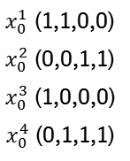
Kodierung Fahrlagen SAT-ganzjährig (1/5) Rechenbeispiel
s₁ (1,1,1,1)
K1
s₃ (1,1,1,1)
$x_{0}^{1}$ (1,1,0,0)
$x_{0}^{2}$ (0,0,1,1)
$x_{0}^{3}$ (1,0,0,0)
$x_{0}^{4}$ (0,1,1,1)
s₅ (1,1,1,1)
K3
4 Fahrlagenvarianten (FLV):
Q
S
s₂ (1,1,1,1)
K2
s₄ (1,1,1,1)
Genau eine Quelle
Genau eine Senke
Maximal eine eingehende / ausgehende Kante
Nachfolgerbeziehungen
Quelle | Senke | Knoten 1 | Knoten 2 | Knoten 3 | Knoten 1 | Knoten 2 | Knoten 3
$$(¬s_{1}^{1}⋁¬s_{2}^{1})$$ $$⋀(s_{1}^{1}⋁s_{2}^{1})$$ | $$s_{5}^{1}$$ |  |  | $$(¬s_{3}^{1}⋁¬s_{4}^{1})$$ | $$(¬s_{1}^{1}⋁s_{3}^{1})$$ | $$(¬s_{2}^{1}⋁s_{4}^{1})$$ | $$\left(¬s_{3}^{1}⋁s_{5}^{1}\right)⋀\left(¬s_{4}^{1}⋁s_{5}^{1}\right)$$
$$(¬s_{1}^{2}⋁¬s_{2}^{2})$$ $$⋀(s_{1}^{2}⋁s_{2}^{2})$$ | $$s_{5}^{2}$$ |  |  | $$(¬s_{3}^{2}⋁¬s_{4}^{2})$$ | $$(¬s_{1}^{2}⋁s_{3}^{2})$$ | $$(¬s_{2}^{2}⋁s_{4}^{2})$$ | $$\left(¬s_{3}^{2}⋁s_{5}^{2}\right)⋀\left(¬s_{4}^{2}⋁s_{5}^{2}\right)$$
$$(¬s_{1}^{3}⋁¬s_{2}^{3})$$ $$⋀(s_{1}^{3}⋁s_{2}^{3})$$ | $$s_{5}^{3}$$ |  |  | $$(¬s_{3}^{3}⋁¬s_{4}^{3})$$ | $$(¬s_{1}^{3}⋁s_{3}^{3})$$ | $$(¬s_{2}^{3}⋁s_{4}^{3})$$ | $$\left(¬s_{3}^{3}⋁s_{5}^{3}\right)⋀\left(¬s_{4}^{3}⋁s_{5}^{3}\right)$$
$$(¬s_{1}^{4}⋁¬s_{2}^{4})$$ $$⋀(s_{1}^{4}⋁s_{2}^{4})$$ | $$s_{5}^{4}$$ |  |  | $$(¬s_{3}^{4}⋁¬s_{4}^{4})$$ | $$(¬s_{1}^{4}⋁s_{3}^{4})$$ | $$(¬s_{2}^{4}⋁s_{4}^{4})$$ | $$\left(¬s_{3}^{4}⋁s_{5}^{4}\right)⋀\left(¬s_{4}^{4}⋁s_{5}^{4}\right)$$
FLV 1:
FLV 2:
FLV 3:
FLV 4:

Slide 25
Kodierung Fahrlagen SAT-ganzjährig (2/5) Rechenbeispiel
s₁ (1,1,1,1)
K1
$$s_{3}^{′}$$ (1,1,0,0)
$x_{0}^{1}$ (1,1,0,0)
$x_{0}^{2}$ (0,0,1,1)
$x_{0}^{3}$ (1,0,0,0)
$x_{0}^{4}$ (0,1,1,1)
s₅ (1,1,1,1)
K3
4 Fahrlagenvarianten (FLV):
Q
$$s_{3}^{′′}$$ (0,0,1,1)
S
s₂ (1,1,1,1)
s₄ (1,1,1,1)
K2
Könnte auch entfallen
Maximal eine eingehende / ausgehende Kante (oder mehrere Kanten beim Zusammenhalten von Systemtrassen)
Genau eine Quelle
Genau eine Senke
Nachfolgerbeziehungen
Quelle | Senke | Knoten 1 | Knoten 2 | Knoten 3 | Knoten 1 | Knoten 2 | Knoten 3
$$(¬s_{1}^{1}⋁¬s_{2}^{1})$$ $$⋀(s_{1}^{1}⋁s_{2}^{1})$$ | $$s_{5}^{1}$$ | Keine zusätzliche Klausel |  | $$(¬s_{3}^{′1}⋁¬s_{4}^{1})$$ | $$(¬s_{1}^{1}⋁s_{3}^{′1})$$ | $$(¬s_{2}^{1}⋁s_{4}^{1})$$ | $$\left(¬s_{3}^{′1}⋁s_{5}^{1}\right)⋀\left(¬s_{4}^{1}⋁s_{5}^{1}\right)$$
$$(¬s_{1}^{2}⋁¬s_{2}^{2})$$ $$⋀(s_{1}^{2}⋁s_{2}^{2})$$ | $$s_{5}^{2}$$ | Keine zusätzliche Klausel |  | $$(¬s_{3}^{′′2}⋁¬s_{4}^{2})$$ | $$(¬s_{1}^{2}⋁s_{3}^{′′2})$$ | $$(¬s_{2}^{2}⋁s_{4}^{2})$$ | $$\left(¬s_{3}^{′′2}⋁s_{5}^{2}\right)⋀\left(¬s_{4}^{2}⋁s_{5}^{2}\right)$$
$$(¬s_{1}^{3}⋁¬s_{2}^{3})$$ $$⋀(s_{1}^{3}⋁s_{2}^{3})$$ | $$s_{5}^{3}$$ | Keine zusätzliche Klausel |  | $$(¬s_{3}^{′3}⋁¬s_{4}^{3})$$ | $$(¬s_{1}^{3}⋁s_{3}^{′3})$$ | $$(¬s_{2}^{3}⋁s_{4}^{3})$$ | $$\left(¬s_{3}^{′3}⋁s_{5}^{3}\right)⋀\left(¬s_{4}^{3}⋁s_{5}^{3}\right)$$
$$(¬s_{1}^{4}⋁¬s_{2}^{4})$$ $$⋀(s_{1}^{4}⋁s_{2}^{4})$$ | $$s_{5}^{4}$$ | Keine zusätzliche Klausel |  | $$(¬s_{3}^{′4}⋁¬s_{4}^{4})$$ $$⋀(¬s_{3}^{′′4}⋁¬s_{4}^{4})$$ | $$(¬s_{1}^{4}⋁s_{3}^{′4})$$ $$⋀(¬s_{1}^{4}⋁s_{3}^{′′4})$$ | $$(¬s_{2}^{4}⋁s_{4}^{4})$$ | $$\left(¬s_{3}^{′4}⋁s_{5}^{4}\right)⋀\left(¬s_{4}^{4}⋁s_{5}^{4}\right)$$ $$⋀\left(¬s_{3}^{′′4}⋁s_{5}^{4}\right)$$
( )

Slide 26
Kodierung Fahrlagen SAT-ganzjährig (3/5) Rechenbeispiel
$$s_{1}^{′}$$ (1,0,0,0)
K1
$$s_{3}^{′}$$ (1,1,0,0)
$x_{0}^{1}$ (1,1,0,0)
$x_{0}^{2}$ (0,0,1,1)
$x_{0}^{3}$ (1,0,0,0)
$x_{0}^{4}$ (0,1,1,1)
s₅ (1,1,1,1)
$$s_{1}^{′′}$$ (0,1,1,1)
$$s_{3}^{′′}$$ (0,0,1,1)
K3
4 Fahrlagenvarianten (FLV):
Q
S
s₂ (1,1,1,1)
s₄ (1,1,1,1)
K2
Könnte auch entfallen
Maximal eine eingehende / ausgehende Kante (oder mehrere Kanten beim Zusammenhalten von Systemtrassen)
Genau eine Quelle
Genau eine Senke
Nachfolgerbeziehungen
Quelle | Senke | Knoten 1 | Knoten 2 | Knoten 3 | Knoten 1 | Knoten 2 | Knoten 3
$$(¬s_{1}^{′1}⋁¬s_{2}^{1})⋀(¬s_{1}^{′′1}⋁¬s_{2}^{1})$$ $$⋀(s_{1}^{′1}⋁s_{2}^{1})⋀(s_{1}^{′′1}⋁s_{2}^{1})$$ | $$s_{5}^{1}$$ | Keine zusätzliche Klausel |  | $$(¬s_{3}^{′1}⋁¬s_{4}^{1})$$ | $$(¬s_{1}^{′1}⋁s_{3}^{′1})$$ $$⋀(¬s_{1}^{′′1}⋁s_{3}^{′1})$$ | $$(¬s_{2}^{1}⋁s_{4}^{1})$$ | $$\left(¬s_{3}^{′1}⋁s_{5}^{1}\right)⋀\left(¬s_{4}^{1}⋁s_{5}^{1}\right)$$
$$(¬s_{1}^{′′2}⋁¬s_{2}^{2})$$ $$⋀(s_{1}^{′′2}⋁s_{2}^{2})$$ | $$s_{5}^{2}$$ | Keine zusätzliche Klausel |  | $$(¬s_{3}^{′′2}⋁¬s_{4}^{2})$$ | $$(¬s_{1}^{′′2}⋁s_{3}^{′′2})$$ | $$(¬s_{2}^{2}⋁s_{4}^{2})$$ | $$\left(¬s_{3}^{′′2}⋁s_{5}^{2}\right)⋀\left(¬s_{4}^{2}⋁s_{5}^{2}\right)$$
$$(¬s_{1}^{′3}⋁¬s_{2}^{3})$$ $$⋀(s_{1}^{′3}⋁s_{2}^{3})$$ | $$s_{5}^{3}$$ | Keine zusätzliche Klausel |  | $$(¬s_{3}^{′3}⋁¬s_{4}^{3})$$ | $$(¬s_{1}^{′3}⋁s_{3}^{′3})$$ | $$(¬s_{2}^{3}⋁s_{4}^{3})$$ | $$\left(¬s_{3}^{′3}⋁s_{5}^{3}\right)⋀\left(¬s_{4}^{3}⋁s_{5}^{3}\right)$$
$$(¬s_{1}^{′′4}⋁¬s_{2}^{4})$$ $$⋀(s_{1}^{′′4}⋁s_{2}^{4})$$ | $$s_{5}^{4}$$ | Keine zusätzliche Klausel |  | $$(¬s_{3}^{′4}⋁¬s_{4}^{4})$$ $$⋀(¬s_{3}^{′′4}⋁¬s_{4}^{4})$$ | $$(¬s_{1}^{′′4}⋁s_{3}^{′4})$$ $$⋀(¬s_{1}^{′′4}⋁s_{3}^{′′4})$$ | $$(¬s_{2}^{4}⋁s_{4}^{4})$$ | $$\left(¬s_{3}^{′4}⋁s_{5}^{4}\right)⋀\left(¬s_{4}^{4}⋁s_{5}^{4}\right)$$ $$⋀\left(¬s_{3}^{′′4}⋁s_{5}^{4}\right)$$
( )

Slide 27
Kodierung Fahrlagen SAT-ganzjährig (4/5) Rechenbeispiel
$$s_{3}^{′}$$ (1,1,0,0)
$$s_{1}^{′}$$ (1,0,0,0)
K1
$$s_{3}^{′′′}$$ (0,0,1,0)
$x_{0}^{1}$ (1,1,0,0)
$x_{0}^{2}$ (0,0,1,1)
$x_{0}^{3}$ (1,0,0,0)
$x_{0}^{4}$ (0,1,1,1)
s₅ (1,1,1,1)
$$s_{1}^{′′}$$ (0,1,1,1)
$$s_{3}^{′′′′}$$ (0,0,0,1)
K3
4 Fahrlagenvarianten (FLV):
Q
S
s₂ (1,1,1,1)
s₄ (1,1,1,1)
K2
Könnte auch entfallen
Maximal eine eingehende / ausgehende Kante (oder mehrere Kanten beim Zusammenhalten von Systemtrassen)
Genau eine Quelle
Genau eine Senke
Nachfolgerbeziehungen
Quelle | Senke | Knoten 1 | Knoten 2 | Knoten 3 | Knoten 1 | Knoten 2 | Knoten 3
$$(¬s_{1}^{′1}⋁¬s_{2}^{1})⋀(¬s_{1}^{′′1}⋁¬s_{2}^{1})$$ $$⋀(s_{1}^{′1}⋁s_{2}^{1})⋀(s_{1}^{′′1}⋁s_{2}^{1})$$ | $$s_{5}^{1}$$ | Keine zusätzliche Klausel |  | $$(¬s_{3}^{′1}⋁¬s_{4}^{1})$$ | $$(¬s_{1}^{′1}⋁s_{3}^{′1})$$ $$⋀(¬s_{1}^{′′1}⋁s_{3}^{′1})$$ | $$(¬s_{2}^{1}⋁s_{4}^{1})$$ | $$\left(¬s_{3}^{′1}⋁s_{5}^{1}\right)⋀\left(¬s_{4}^{1}⋁s_{5}^{1}\right)$$
$$(¬s_{1}^{′′2}⋁¬s_{2}^{2})$$ $$⋀(s_{1}^{′′2}⋁s_{2}^{2})$$ | $$s_{5}^{2}$$ | Keine zusätzliche Klausel |  | $$(¬s_{3}^{′′′2}⋁¬s_{4}^{2})$$ $$⋀(¬s_{3}^{′′′′2}⋁¬s_{4}^{2})$$ | $$(¬s_{1}^{′′2}⋁s_{3}^{′′′2})$$ $$⋀(¬s_{1}^{′′2}⋁s_{3}^{′′′′2})$$ | $$(¬s_{2}^{2}⋁s_{4}^{2})$$ | $$\left(¬s_{3}^{′′′2}⋁s_{5}^{2}\right)⋀\left(¬s_{4}^{2}⋁s_{5}^{2}\right)$$ $$⋀\left(¬s_{3}^{′′′′2}⋁s_{5}^{2}\right)$$
$$(¬s_{1}^{′3}⋁¬s_{2}^{3})$$ $$⋀(s_{1}^{′3}⋁s_{2}^{3})$$ | $$s_{5}^{3}$$ | Keine zusätzliche Klausel |  | $$(¬s_{3}^{′3}⋁¬s_{4}^{3})$$ | $$(¬s_{1}^{′3}⋁s_{3}^{′3})$$ | $$(¬s_{2}^{3}⋁s_{4}^{3})$$ | $$\left(¬s_{3}^{′3}⋁s_{5}^{3}\right)⋀\left(¬s_{4}^{3}⋁s_{5}^{3}\right)$$
$$(¬s_{1}^{′′4}⋁¬s_{2}^{4})$$ $$⋀(s_{1}^{′′4}⋁s_{2}^{4})$$ | $$s_{5}^{4}$$ | Keine zusätzliche Klausel |  | $$(¬s_{3}^{′4}⋁¬s_{4}^{4})$$ $$⋀(¬s_{3}^{′′′4}⋁¬s_{4}^{4})$$ $$⋀(¬s_{3}^{′′′′4}⋁¬s_{4}^{4})$$ | $$(¬s_{1}^{′′4}⋁s_{3}^{′4})$$ $$⋀(¬s_{1}^{′′4}⋁s_{3}^{′′′4})$$ $$⋀(¬s_{1}^{′′4}⋁s_{3}^{′′′′4})$$ | $$(¬s_{2}^{4}⋁s_{4}^{4})$$ | $$\left(¬s_{3}^{′4}⋁s_{5}^{4}\right)⋀\left(¬s_{4}^{4}⋁s_{5}^{4}\right)$$ $$⋀\left(¬s_{3}^{′′′4}⋁s_{5}^{4}\right)$$ $$⋀\left(¬s_{3}^{′′′′4}⋁s_{5}^{4}\right)$$
( )
( )
( )

Slide 28


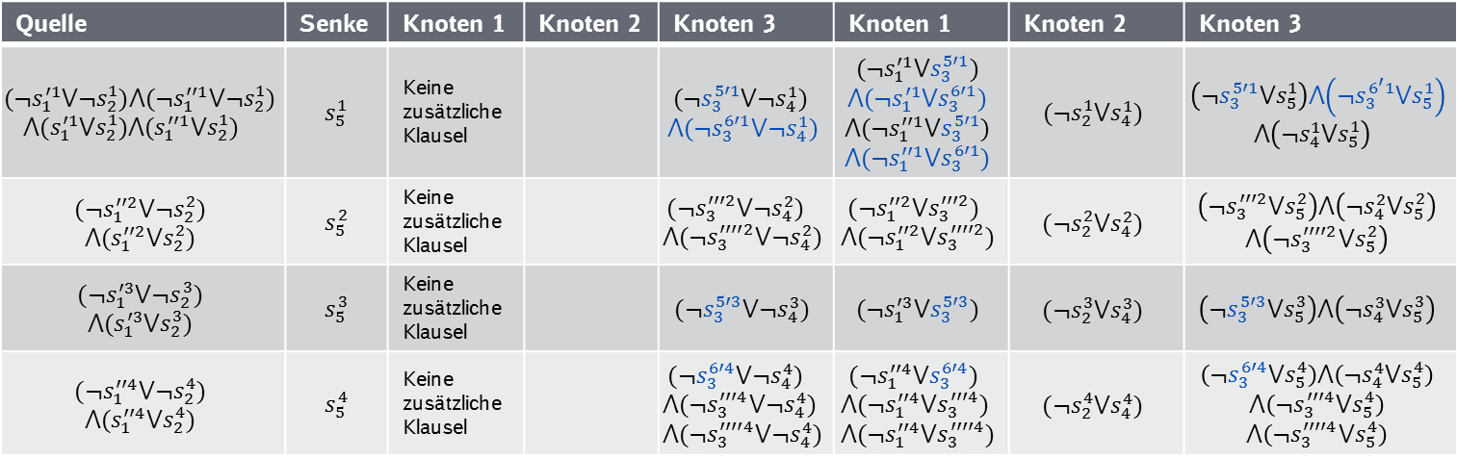




Kodierung Fahrlagen SAT-ganzjährig (5/5) Rechenbeispiel
$$s_{3}^{6′}$$ (0,1,0,0)
$$s_{3}^{5′}$$ (1,0,0,0)
$x_{0}^{1}$ (1,1,0,0)
$x_{0}^{2}$ (0,0,1,1)
$x_{0}^{3}$ (1,0,0,0)
$x_{0}^{4}$ (0,1,1,1)
$$s_{1}^{′}$$ (1,0,0,0)
K1
$$s_{3}^{′′′}$$ (0,0,1,0)
4 Fahrlagenvarianten (FLV):
$$s_{3}^{′′′′}$$ (0,0,0,1)
s₅ (1,1,1,1)
Q
$$s_{1}^{′′}$$ (0,1,1,1)
S
s₂ (1,1,1,1)
s₄ (1,1,1,1)
K3
K2
Könnte auch entfallen
Maximal eine eingehende / ausgehende Kante (oder mehrere Kanten beim Zusammenhalten von Systemtrassen)
Genau eine Quelle
Genau eine Senke
Nachfolgerbeziehungen
Quelle | Senke | Knoten 1 | Knoten 2 | Knoten 3 | Knoten 1 | Knoten 2 | Knoten 3
$$(¬s_{1}^{′1}⋁¬s_{2}^{1})⋀(¬s_{1}^{′′1}⋁¬s_{2}^{1})$$ $$⋀(s_{1}^{′1}⋁s_{2}^{1})⋀(s_{1}^{′′1}⋁s_{2}^{1})$$ | $$s_{5}^{1}$$ | Keine zusätzliche Klausel |  | $$(¬s_{3}^{5′1}⋁¬s_{4}^{1})$$ $$⋀(¬s_{3}^{6′1}⋁¬s_{4}^{1})$$ | $$(¬s_{1}^{′1}⋁s_{3}^{5′1})$$ $$⋀(¬s_{1}^{′1}⋁s_{3}^{6′1})$$ $$⋀(¬s_{1}^{′′1}⋁s_{3}^{5′1})$$ $$⋀(¬s_{1}^{′′1}⋁s_{3}^{6′1})$$ | $$(¬s_{2}^{1}⋁s_{4}^{1})$$ | $$\left(¬s_{3}^{5′1}⋁s_{5}^{1}\right)⋀\left(¬s_{3}^{6^{′}1}⋁s_{5}^{1}\right)$$ $$⋀\left(¬s_{4}^{1}⋁s_{5}^{1}\right)$$
$$(¬s_{1}^{′′2}⋁¬s_{2}^{2})$$ $$⋀(s_{1}^{′′2}⋁s_{2}^{2})$$ | $$s_{5}^{2}$$ | Keine zusätzliche Klausel |  | $$(¬s_{3}^{′′′2}⋁¬s_{4}^{2})$$ $$⋀(¬s_{3}^{′′′′2}⋁¬s_{4}^{2})$$ | $$(¬s_{1}^{′′2}⋁s_{3}^{′′′2})$$ $$⋀(¬s_{1}^{′′2}⋁s_{3}^{′′′′2})$$ | $$(¬s_{2}^{2}⋁s_{4}^{2})$$ | $$\left(¬s_{3}^{′′′2}⋁s_{5}^{2}\right)⋀\left(¬s_{4}^{2}⋁s_{5}^{2}\right)$$ $$⋀\left(¬s_{3}^{′′′′2}⋁s_{5}^{2}\right)$$
$$(¬s_{1}^{′3}⋁¬s_{2}^{3})$$ $$⋀(s_{1}^{′3}⋁s_{2}^{3})$$ | $$s_{5}^{3}$$ | Keine zusätzliche Klausel |  | $$(¬s_{3}^{5′3}⋁¬s_{4}^{3})$$ | $$(¬s_{1}^{′3}⋁s_{3}^{5′3})$$ | $$(¬s_{2}^{3}⋁s_{4}^{3})$$ | $$\left(¬s_{3}^{5′3}⋁s_{5}^{3}\right)⋀\left(¬s_{4}^{3}⋁s_{5}^{3}\right)$$
$$(¬s_{1}^{′′4}⋁¬s_{2}^{4})$$ $$⋀(s_{1}^{′′4}⋁s_{2}^{4})$$ | $$s_{5}^{4}$$ | Keine zusätzliche Klausel |  | $$(¬s_{3}^{6′4}⋁¬s_{4}^{4})$$ $$⋀(¬s_{3}^{′′′4}⋁¬s_{4}^{4})$$ $$⋀(¬s_{3}^{′′′′4}⋁¬s_{4}^{4})$$ | $$(¬s_{1}^{′′4}⋁s_{3}^{6′4})$$ $$⋀(¬s_{1}^{′′4}⋁s_{3}^{′′′4})$$ $$⋀(¬s_{1}^{′′4}⋁s_{3}^{′′′′4})$$ | $$(¬s_{2}^{4}⋁s_{4}^{4})$$ | $$\left(¬s_{3}^{6′4}⋁s_{5}^{4}\right)⋀\left(¬s_{4}^{4}⋁s_{5}^{4}\right)$$ $$⋀\left(¬s_{3}^{′′′4}⋁s_{5}^{4}\right)$$ $$⋀\left(¬s_{3}^{′′′′4}⋁s_{5}^{4}\right)$$
( )
( )

Slide 29
Kodierung Fahrlagen SAT-ganzjährig Abgeleitete Regeln
Liegt die Fahrlagenvariante vollständig innerhalb einer der beiden geschnittenen Systemtrassen s‘ oder s‘‘, so ist s durch s‘ oder s‘‘ zu ersetzen
Läuft die Fahrlagenvariante über den Schnitt hinaus (d.h. es wird sowohl s‘ als auch s‘‘ benötigt), so ist
s durch s‘ zu ersetzen
und je Ersetzung eine zusätzliche (zu s‘ analoge) Nebenbedingung für s‘‘ einzufügen
Die Nachfolgerbeziehungen zwischen zwei Systemtrassen in einem Knoten können sichergestellt werden, indem eine zugehörige eingehende Teil-Systemtrasse auf alle zugehörigen ausgehenden Teil-Systemtrassen referenziert

Slide 30
Inhalt
Ablauf SAT ganzjährig
Rechenbeispiel SAT ganzjährig
Abschätzung Rechenaufwand zur Bestimmung zeitlicher Konflikte
Anpassung SAT-Kodierung
Anpassung Fahrlagen-Kodierung (EncodeRequest)
Offene Fragen / ToDos

Slide 31
SAT-ganzjährig Offene Fragen
Alle Fahrlagenvarianten mit aufnehmen und in Postoptimierung Partition wählen? → zunächst nur minimal Partitionen nach Kennzahl hinzunehmen (aktueller Stand)
Wenn mehrere Systemtrassen in Konflikt stehen: Prüfen/Aufteilen aller im Konflikt stehender Systemtrassen oder nur einer Systemtrasse? → Jeweils die erste mögliche/sinnvolle Aufteilung jeder Systemtrasse im Konflikt durchführen (paarweiser Vergleich Fahrlagen: Bit-Schlüssel enthält nur 0), sperren nur wenn keine Aufteilung bei keiner ST möglich/sinnvoll (Fahrlagen ggf. deterministisch mischen, sonst werden jedes Mal potenziell die Systemtrassen anhand derselben Fahrlagen aufgeteilt) → Wenn Sperrung notwendig:
Sperre zunächst für alle zeitlichen Konflikte auf jeder ST (OR-Verknüpfung)
Wenn kein neuer Weg gefunden wurde, sperre alle zeitlichen Konflikte je ST (OR-Verknüpfung) separat
Wenn kein neuer Weg gefunden wurde, sperre alle paarweisen Konflikte je ST separat (ggf. Wegesuche abbrechen sobald X neue Wege gefunden wurden (Laufzeit), Fahrlagen ggf. deterministisch mischen)
Wenn kein neuer Weg gefunden wurde → Regulierungskonforme Ablehnung → Kann es noch sinnvolle Sperrungen für andere Partitionen geben, die bisher nicht im SAT waren und das Problem lösbar machen???
Endogene Schneideregeln anstelle von Partitionierung in Pre-Prozess (Bspw. beim Sperren von Systemtrassen auch Aufteilen der Fahrlagen anhand des gesperrten Zeitraums)?
Vorteil: Ggf. können mehr Fahrlagen belegt werden
Nachteil: Schwierig zu steuern, welche und wie viele Partitionen dadurch entstehen (ggf. sehr inhomogene Fahrlagen mit nicht nachvollziehbaren Schnitten) → ggf. zurückstellen da Gegenbeispiele vorhanden, in denen passende Schnitte ohne Anpassung der Wegesuche nicht gefunden werden können
Bisherige Anpassung der Klauseln: OK
Zeitfenster (Halteplatz-Logik) prüfen (Klauseln und AND/OR-Verknüpfungen)!
Systemtrassen-Konflikte anpassen (Bsp.: verschiedene ST-Charakteristiken überlagert)!

Slide 32
SAT-ganzjährig ToDos
Konzept Initiallösung entwickeln
Konzept Max-SAT entwickeln
Möglichkeit 1: Gewichte alle Fahrlagen (aus dem gleichen Prioritätstopf) gleich (mit 1) → aktueller Ansatz
Möglichkeit 2: Gewichte Fahrlagen mit Verkehrstagen (VT)
Es dürfen nicht 2 Fahrlagen abgelehnt werden, damit eine belegt werden kann
Bei einer Entscheidung zwischen 2 Fahrlagen, könnte die mit mehr Verkehrstagen bevorzugt werden
Bspw. Gewichtung mit Potenzen Nahe 1
Konzept Postoptimierung entwickeln
Sind die in der gefundenen Lösung belegten Fahrlagen fix?
Kann zwischen den Partitionen einer Fahrlage noch gewählt werden?

